Slide 1
Apresentação 5 – SER HUMANO: REPRODUÇÃO
Vida e reprodução
Contracepção e prevenção
Gestação e nascimento

Slide 2
Vida e reprodução
Todo ser humano tem o direito de decidir se quer ter filhos, quantos filhos deseja ter e quando é o melhor momento para tê-los.
Isso faz parte do que se conhece como planejamento familiar, um direito garantido por lei, que está na Constituição Brasileira.
Quando não se deseja uma gravidez, podem-se usar métodos contraceptivos.
A decisão do melhor contraceptivo deve ser feita pelo casal, pois o sexo seguro é de responsabilidade compartilhada.

Slide 3
Contracepção e prevenção
Os métodos contraceptivos e de prevenção ajudam as pessoas a evitar uma gravidez não planejada ou indesejada e o contágio de muitas doenças, além de cooperarem para o planejamento familiar.
Preservativos feminino e masculino
Anticoncepcionais hormonais
Métodos cirúrgicos
Diafragma
DIU
Previnem gravidez e infecções sexualmente transmissíveis (IST)
Previnem apenas gravidez
Previnem apenas gravidez
Previne apenas gravidez
Previne apenas gravidez
Cada um dos métodos contraceptivos e de prevenção apresenta vantagens e desvantagens. Por isso, é recomendável que as pessoas consultem um médico para terem mais informações e escolherem, de forma consciente, o método mais adequado para seu estilo de vida.

Slide 4
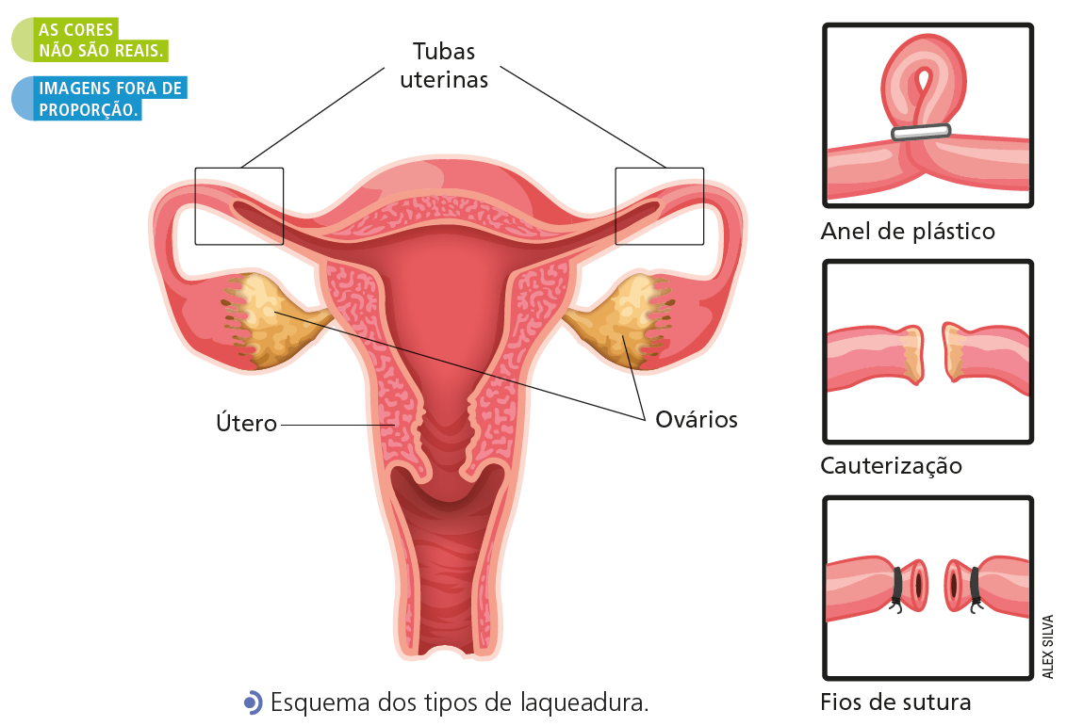
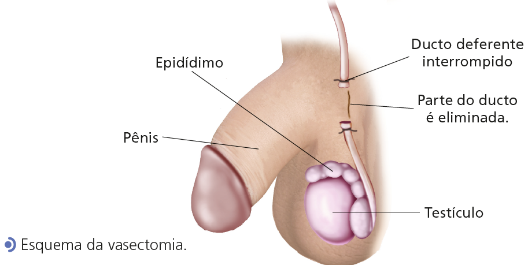
Métodos cirúrgicos
Laqueadura
Vasectomia
Ocorre na mulher. As tubas uterinas são cortadas e fechadas.
Ocorre no homem. Os ductos deferentes são cortados e fechados.

Slide 5
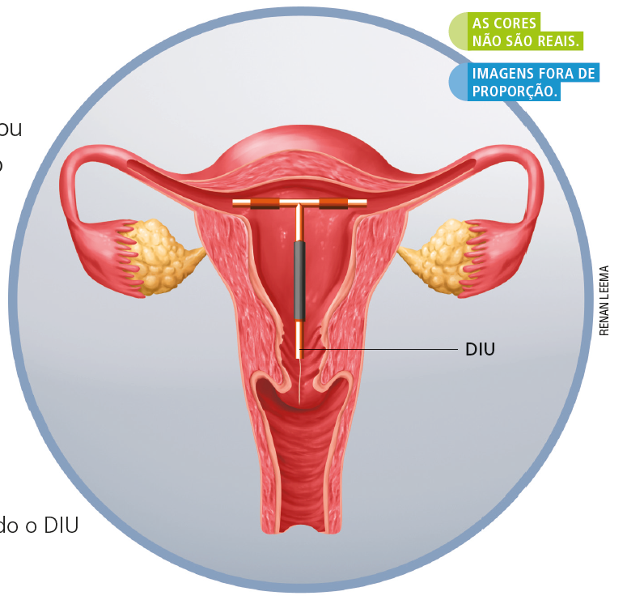
Dispositivo intrauterino (DIU)
O DIU é um dispositivo de metal ou plástico implantado pelo médico no interior do útero. Impede a implantação do embrião no endométrio.
Em algumas mulheres, esse dispositivo causa o aumento do fluxo menstrual e pode provocar cólicas.

Slide 6
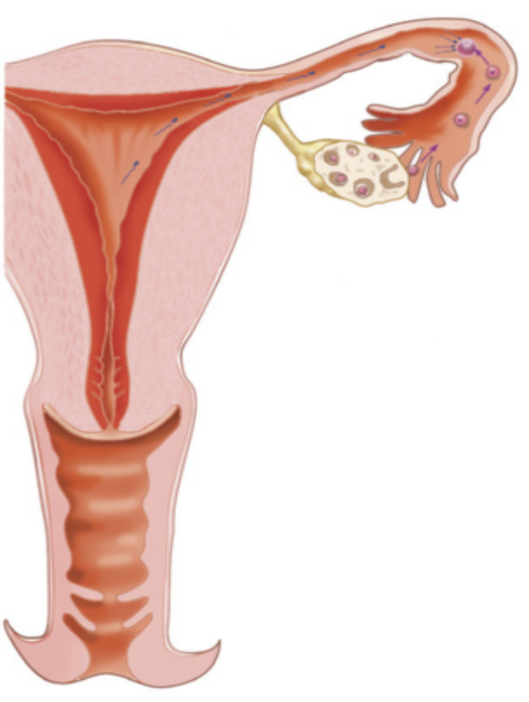
Fecundação
A ocorrência da gestação depende do encontro entre os gametas masculino e feminino na fecundação.
Espermatozoides
Com a ejaculação, milhões de espermatozoides são depositados no interior do órgão genital feminino. Eles então se locomovem até as tubas uterinas, ao encontro do ovócito.
Tuba uterina
Ovócito
Da união dos gametas, forma-se um zigoto, que será levado ao útero.
A fecundação ocorre na tuba uterina.

Slide 7
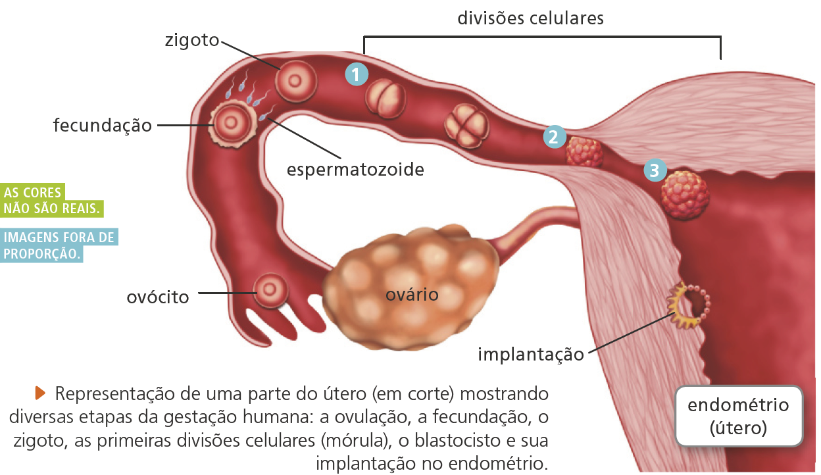
Gestação
Gestação é o nome dado à condição em que um, ou mais de um, embrião, abrigado no útero, desenvolve-se até a formação de um novo indivíduo.
A gestação humana dura em média 38 semanas.
Fecundação
Zigoto
Mórula
Blastocisto
Implantação no endométrio (útero)

Slide 8
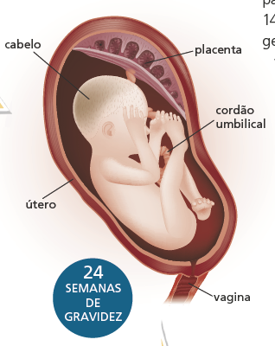
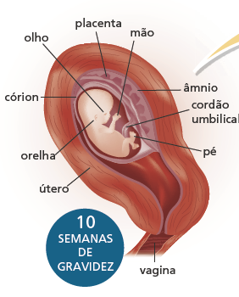
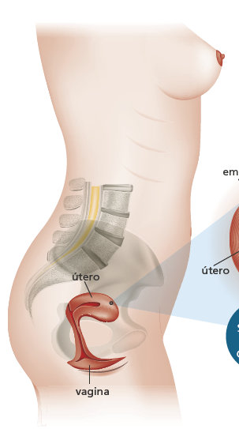
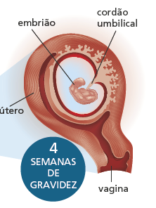
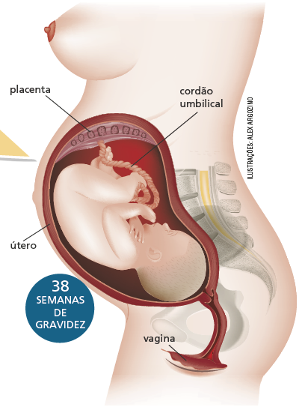
Gestação
O saco vitelínico fornece nutrientes ao embrião nas primeiras semanas de desenvolvimento.
O cório circunda o embrião (ocorrem as trocas gasosas entre mãe e embrião).
O âmnio é uma membrana que envolve o embrião e contém o líquido amniótico.
A placenta permite as trocas de nutrientes e gases entre o embrião (futuro feto) e o organismo materno.
O cordão umbilical conecta o embrião (futuro feto) à placenta.

Slide 9
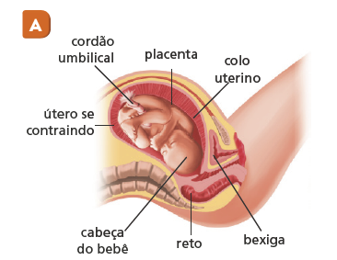
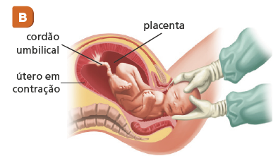
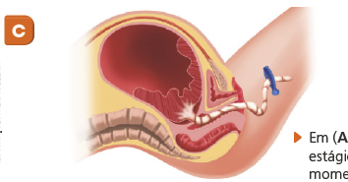
Nascimento
O parto pode ocorrer de maneira normal ou natural, ou mesmo ser realizado por meio de uma cirurgia, denominada parto cesárea.
C. Após o nascimento do bebê, a placenta se separa do útero; retira-se o cordão umbilical e a placenta do organismo materno.
A. No parto normal, ocorrem inicialmente contrações uterinas que promovem a abertura do colo do útero.
B. O bebê desce pelo canal da vagina, e sua cabeça emerge do corpo materno.

